Slide 2



导入
分类
明天天气是晴天还是雪天？热还是冷？
-20
-15
-10
-5
0
5
10
20
25
30
35
40
回归
明天的温度是多少摄氏度？
-20
-15
-10
-5
0
5
10
20
25
30
35
40

Slide 3
导入
线性回归问题
售价(万元）
1
2
3
房屋面积(m²)
Q1:根据散点图显示，房屋面积与售价之间存在着明显的关系，问如何表示这种关系？
Q2:图中共有三条直线，选择哪一条直线？为什么？

Slide 4
内容
教学内容
分类与
回归
线性回
归概念
分类与回归；
线性回归概念；
线性回归算法原理；
线性回归算法实现。
线性回归
算法原理
线性回归
算法实现

Slide 5
目标
教学目标
知识目标：
1.理解线性回归算法原理
2.掌握线性回归实现过程
能力目标:
1.培养学生逻辑思维能力
2.灵活使用算法到工程实践
情感态度及价值观:
1.激发学生机器学习课程的兴趣
2.鼓励学生积极思考、勤学好问；培养学生认真、细心的学习态度
知识目标
01
02
03
能力目标
情感态度
及价值观

Slide 6

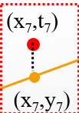
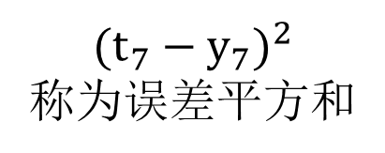
原理
房价预测问题
售价(万元）
(${t_{7}−y_{7})}^{2}$
称为误差平方和
(x₇,t₇)
(x₅,t₅)
3
(x₇,y₇)
(x₂,t₂)
(x₆,t₆)
(x₄,t₄)
(x₃,t₃)
(x₁,t₁)
房屋面积(m²)
其中$y_{i}和t_{i}$分别表示预测值(拟合值)和目标值

Slide 7
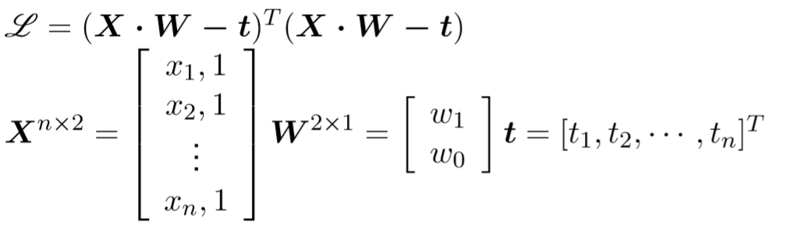
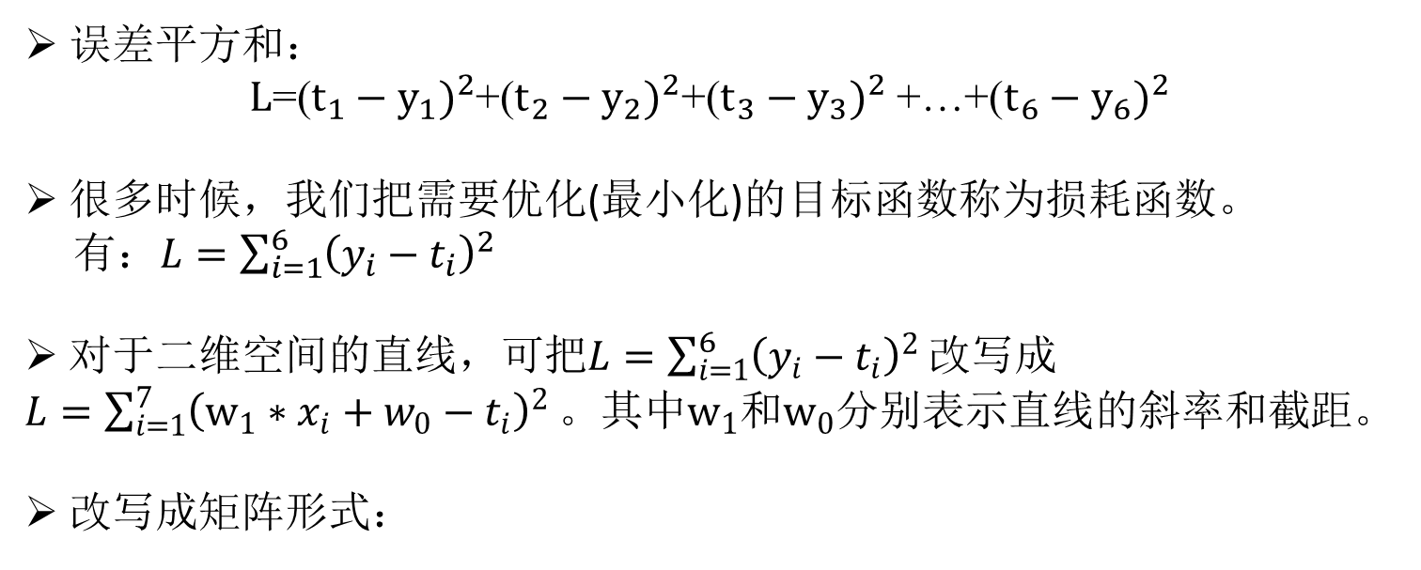
原理
误差平方和：
$L\text{=}\text{(}{t_{1}−y_{1})}^{2}$+$\text{(}{t_{2}−y_{2})}^{2}$+$\text{(}{t_{3}−y_{3})}^{2}$+…+$\text{(}{t_{6}−y_{6})}^{2}$
很多时候，我们把需要优化(最小化)的目标函数称为损耗函数。
有$：L=\sum_{i=1}^{6}{{\left(y_{i}−t_{i}\right)}^{2}}$
对于二维空间的直线，可把$L=\sum_{i=1}^{6}{{\left(y_{i}−t_{i}\right)}^{2}}改写成$
$L=\sum_{i=1}^{7}{{\left(w_{1}∗x_{i}+w_{0}−t_{i}\right)}^{2}}。$其中$w_{1}$和$w_{0}$分别表示直线的斜率和截距。
改写成矩阵形式：

Slide 8
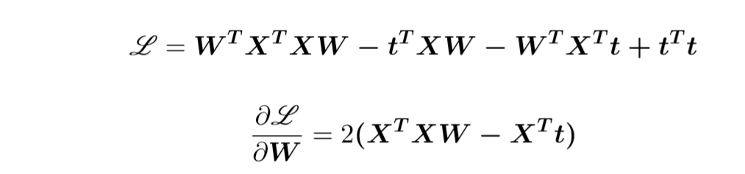
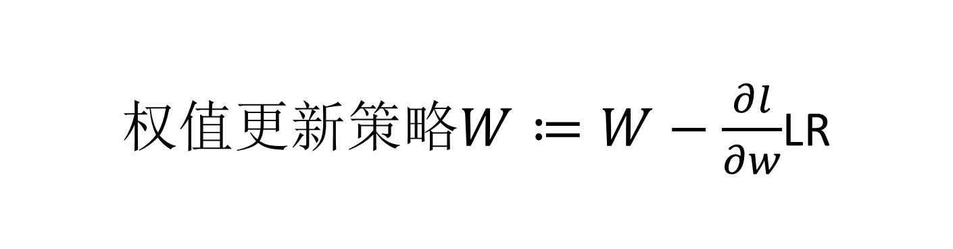
原理
损耗函数
最小二乘法推导（重点）
$权值更新策略W≔W−\frac{∂l}{∂w}$LR
梯度下降（最优化）

Slide 9
实践
Coding in Jupyter notebook

Slide 10
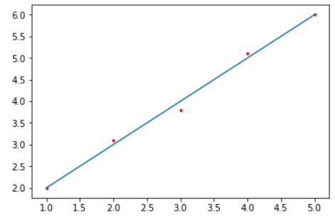
效果
OLS代码实现
Q:给定5个点 (1,2),(2,3.1),(3,3.8),(4,5.1),(5,6)，运用OLS拟合直线

